Slide 1
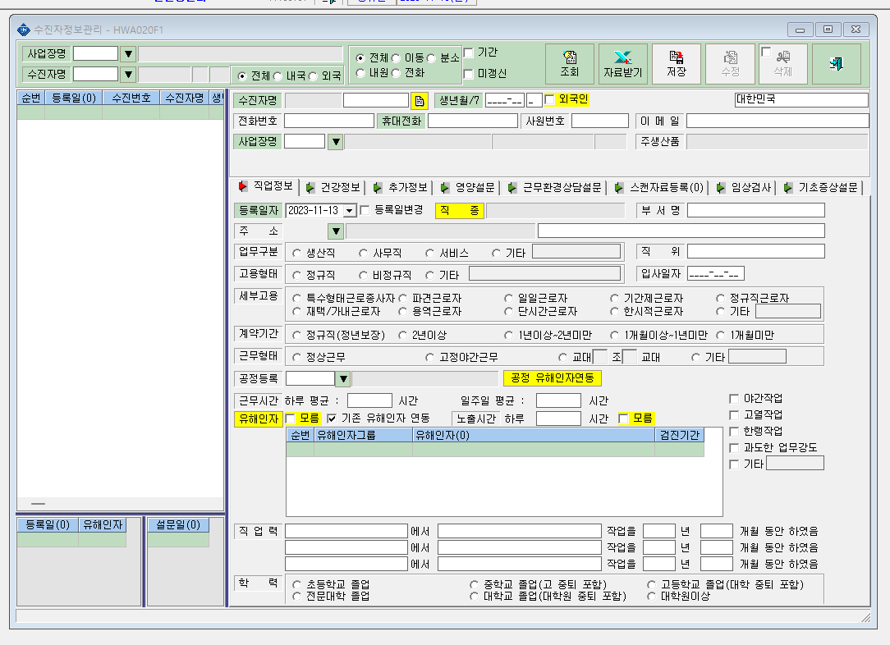
코드관리-수신자 정보
2000년생 생년월일 뒷자리
3, 4만 입력 가능하도록 요청

Slide 2
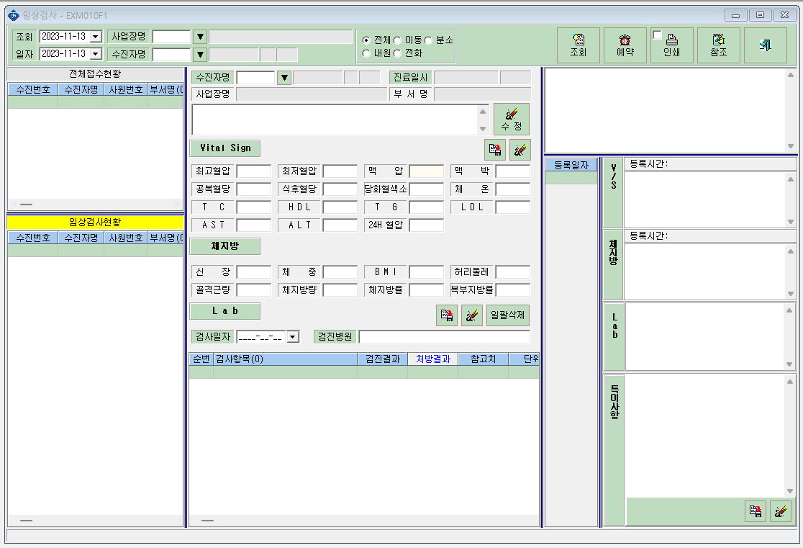
건강상담-임상검사
Vital sign
① AST/ALT뒤에 r-GTP 입력칸 생성
② TC/TG/HDL/LDL입력시
뇌심예방-뇌심혈관계질환관리-검사에 입력값이 연동 될 수 있도록 요청

Slide 3
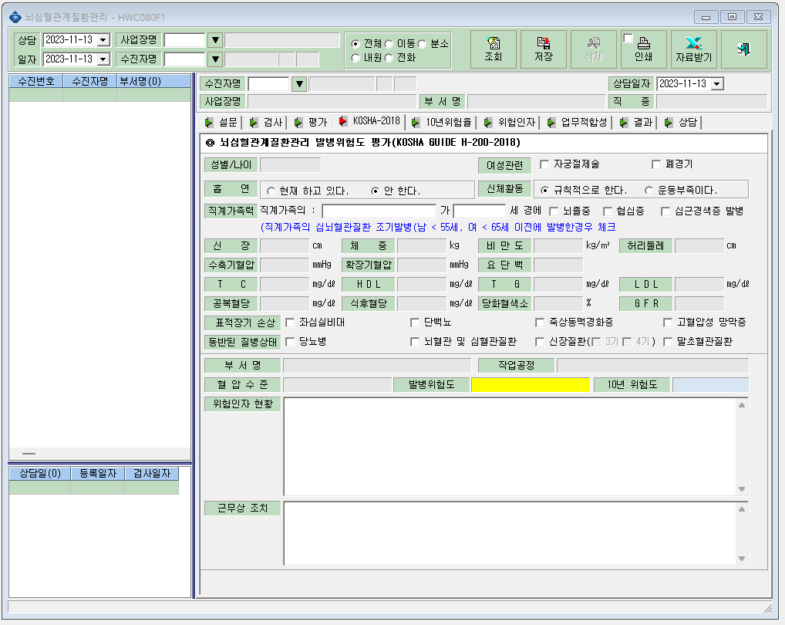
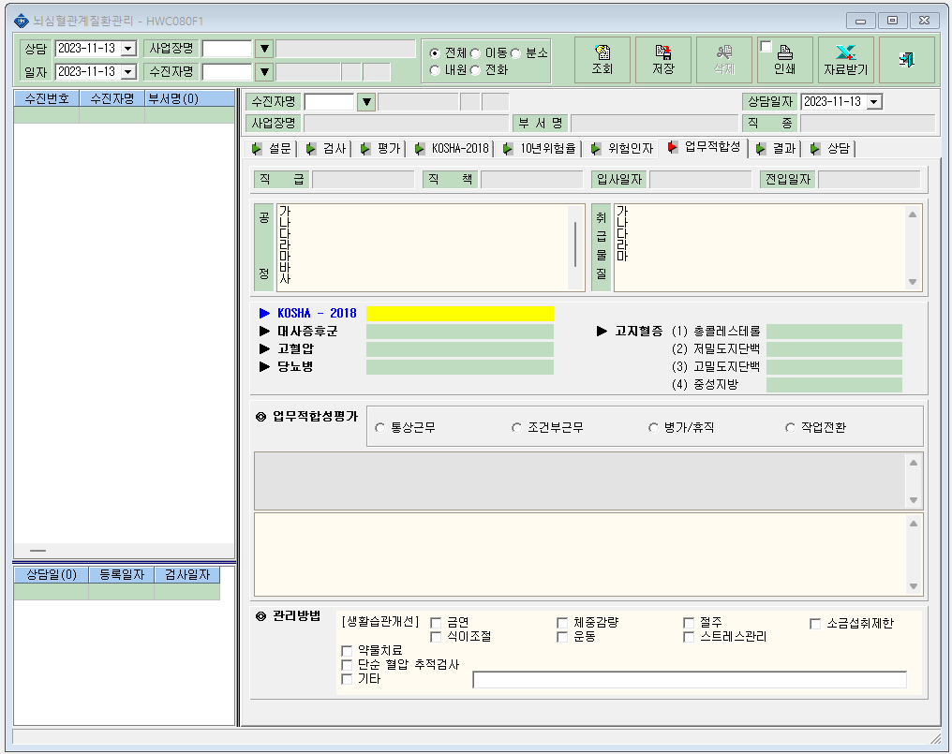
뇌심예방-뇌심혈관계질환관리-KOSHA-2018 화면에 업무적합성평가 추가 요청/프린트시 하나의 화면에 나올 수 있도록 요청
구분 | 업무수행 적합여부 내용
가 | 건강관리상 현재의 조건하에서 작업이 가능한 경우
나 | 일정한 조건(환경개선, 보호구착용, 건강진단주기의 단축 등)하에서 현재의 작업이 가능한 경우
다 | 건강장해가 우려되어 한시적으로 현재의 작업을 할 수 없는 경우(건강상 또는 근로조건상의 문제가 해결된 후 작업복귀 가능)
라 | 건강장해의 악화 또는 영구적인 장해의 발생이 우려되어 현재의 작업을 해서는 안되는 경우

Slide 4
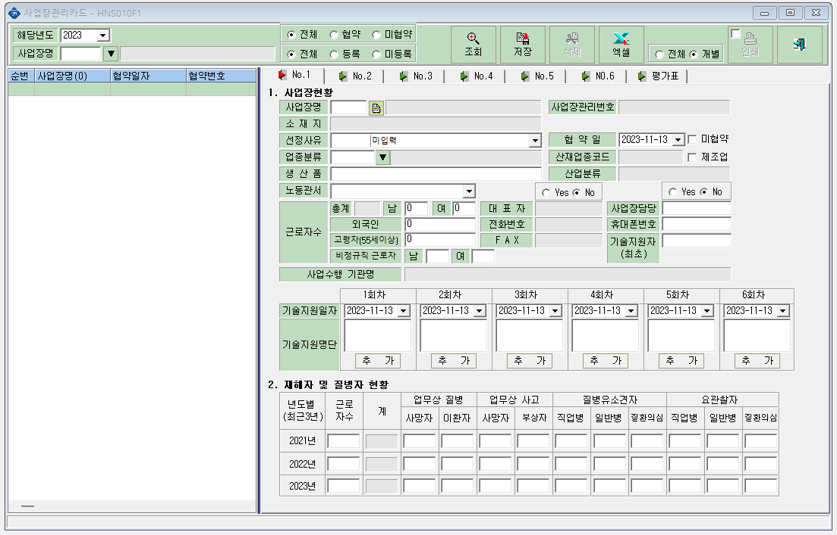
사업장관리-사업장관리카드
기술지원명단 위에 칸 새로 생성 직업건강프로그램-구분 또는 명칭 중에 입력 가능 요청
구분 | 명칭
1 | 근골격계질환 개별 상담 및 처치
2 | 근골격계 부담작업 유해요인조사 컨설팅
3 | 소도구 그룹운동
4 | 테이핑 실습 교육
5 | 그룹상담 및 처치
6 | 순환 운동
7 | 근골격계질환 예방교육
8 | 뇌심혈관질환발병도 평가
9 | 뇌심혈관질환 만성질환관리
10 | 뇌심혈관질환 예방 교육
11 | 금연 교육
12 | 심폐소생술 교육
13 | 체성분 검사
14 | 만성질환 상담 및 교육
15 | 건강진단의 이해 보건담당자 교육
16 | 귀마개 fit test
17 | 방진마스크 fit test
18 | 실내공기질 측정 및 평가
19 | 직업병 및 기초질환 건강상담
20 | 직무스트레스 검사
21 | 직무스트레스 예방 상담
22 | 직무스트레스 예방 교육
23 | 직무스트레스 타로카드 프로그램
24 | MBTI를 통한 자기 강점 찾기
25 | 직무스트레스 명상 프로그램
26 | 전통공예를 통한 힐링 프로그램
27 | 그림책, 시와 함께하는 위로와 치유
28 | 슬기로운 의사소통 프로그램
29 | 나와 우리가 함께 성장하는 팀워크 향상 프로그램
30 | 직업성 트라우마 교육 및 대면상담
31 | HRV검사와 1:1 해석상담

